Slide 1

딥 러닝
with 순환 신경망(RNN )
금융수학과 이승희

Slide 2
TOPICS
1. 딥 러닝
2. RNN
3. 시간적 구조

Slide 3
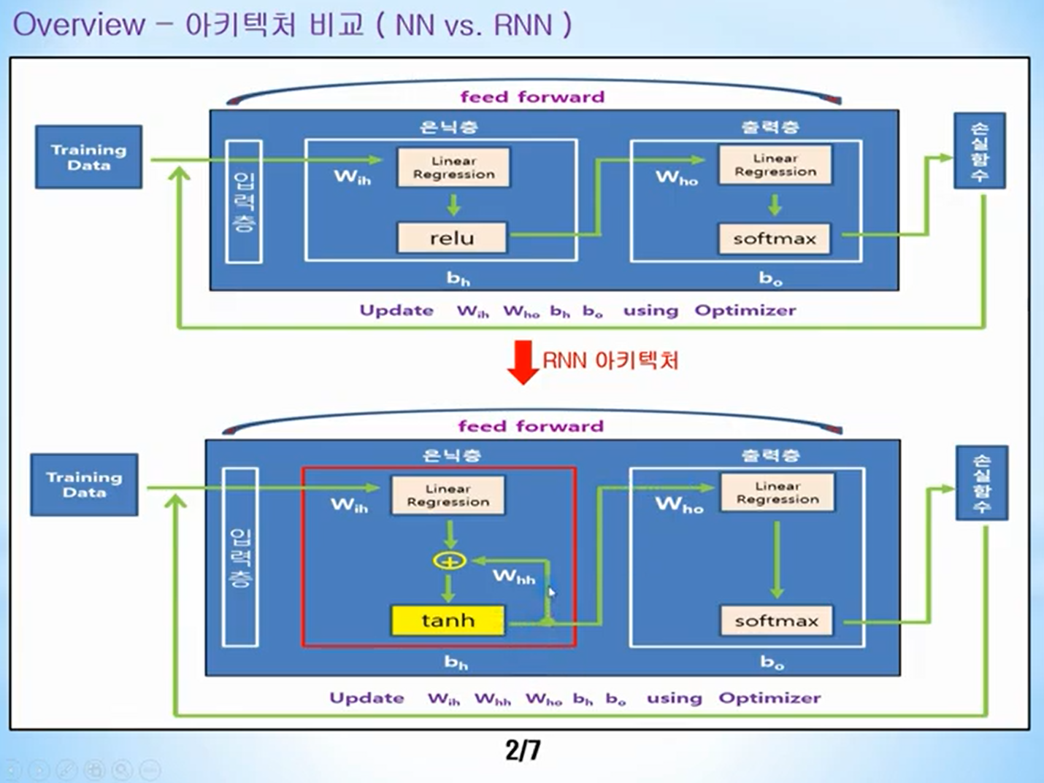
1. 사이킷런의 Accuracy
Notes:
.

Slide 4
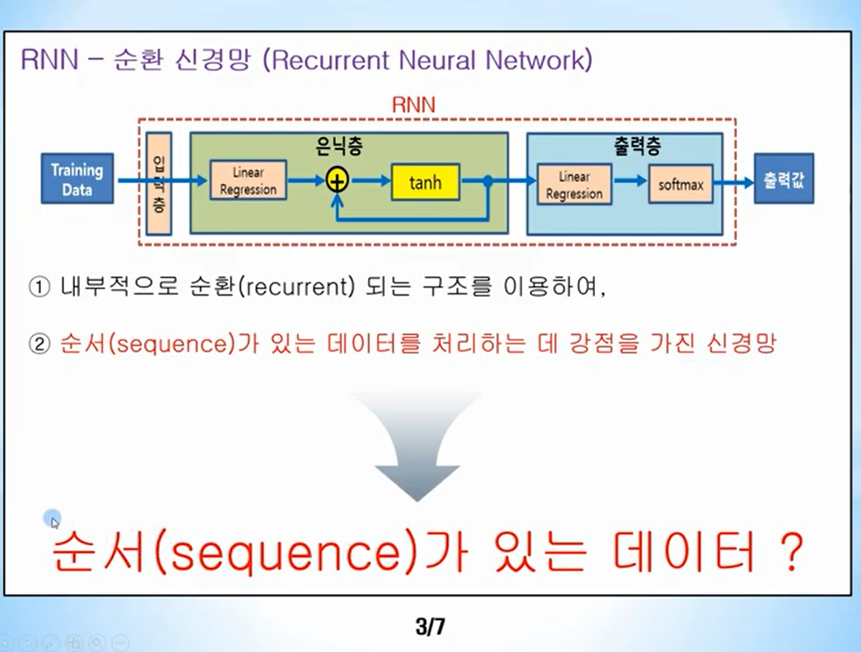
1. 사이킷런의 Accuracy
Notes:
.

Slide 5
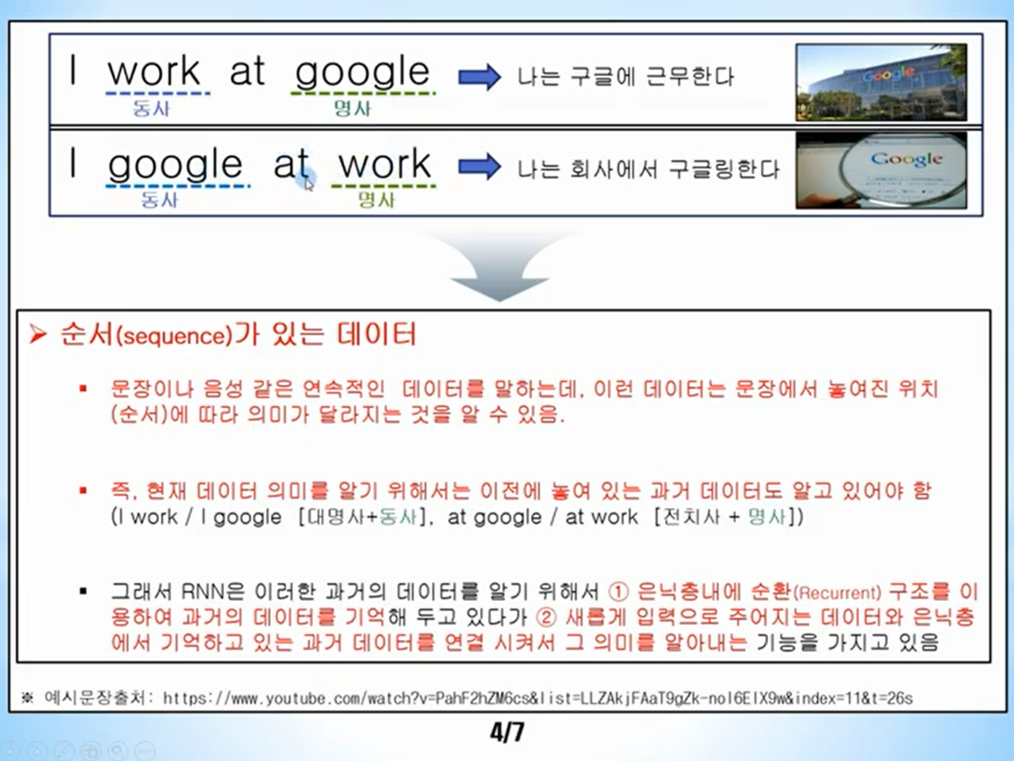
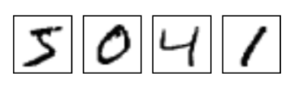
2. 텐서플로 예제
Notes:
.

Slide 6
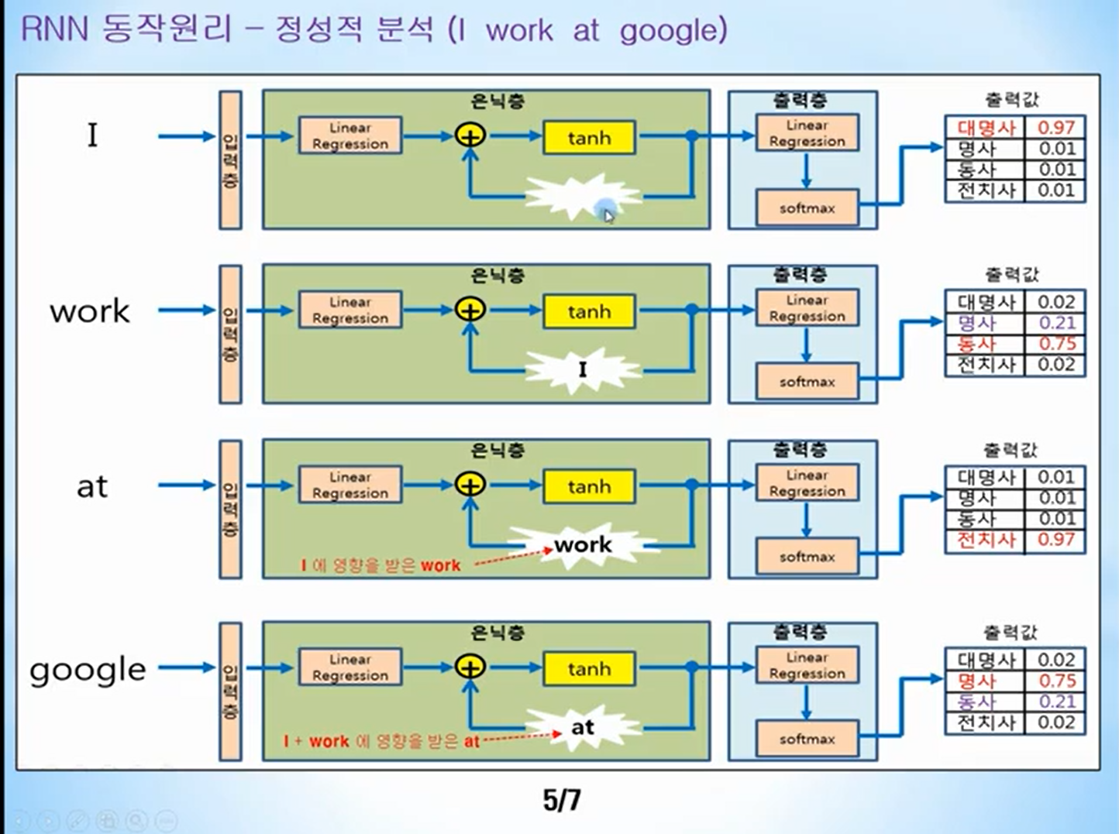
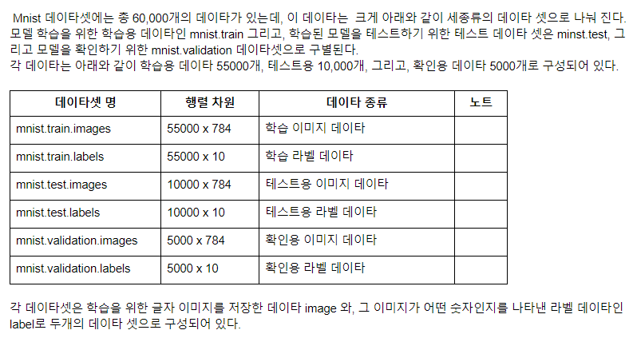
2. 텐서플로 예제
Notes:
.

Slide 7
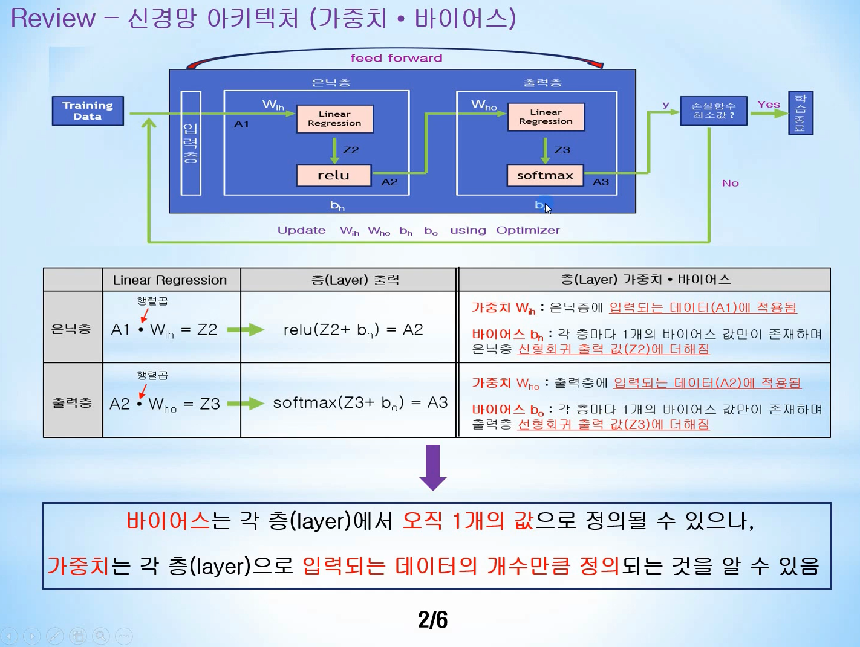
2. 텐서플로 예제
Notes:
.

Slide 8
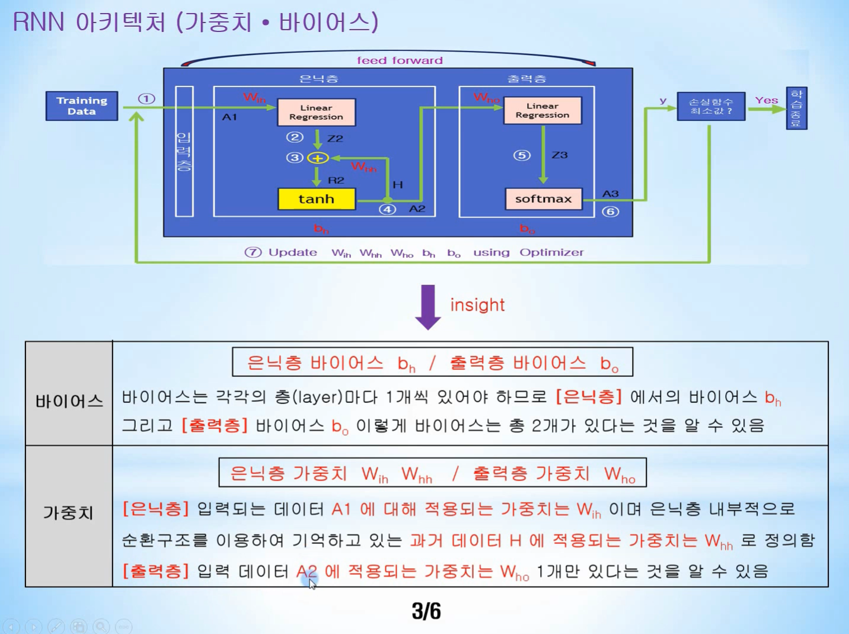
2. 텐서플로 예제
Notes:
.

Slide 9
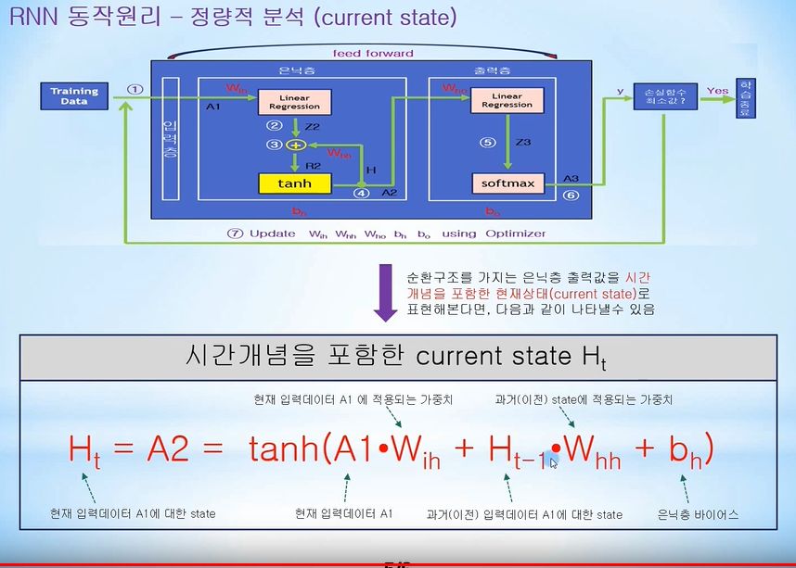
2. 텐서플로 예제
Notes:
.

Slide 10

감사합니다

